Slide 1
Математический планшет как средство сенсорного развития детей дошкольного возраста.
Подготовила воспитатель МАДОУ «Детский сад № 104»
Асташина Ольга Олеговна

Slide 2
«Ранний дошкольный возраст - «золотая пора» сенсорного воспитания».
Н.М. Щелованов, профессор психологии

Slide 3
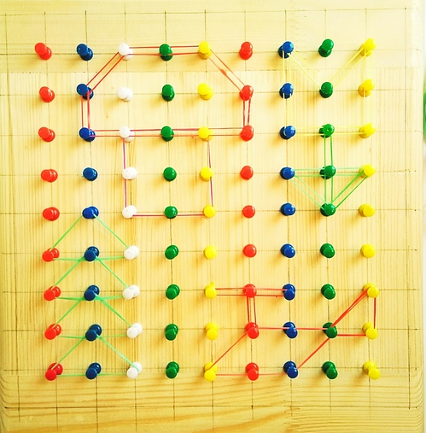
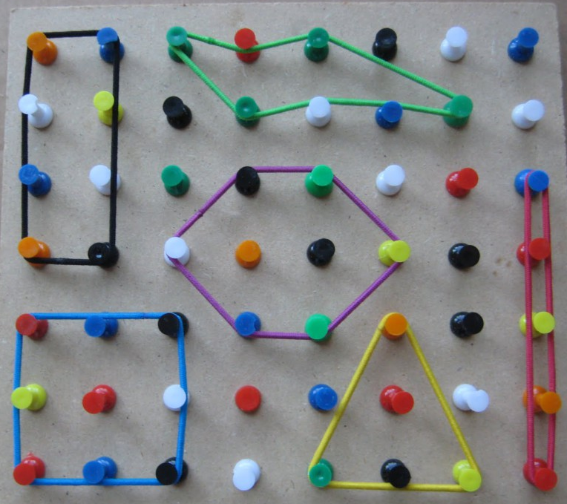
Математический планшет или «Геометрик» (геоборд) представляет собой доску со штырьками, расположенными на игровом поле равноудаленно друг от друга по горизонтали и вертикали, за которые можно цеплять резинки.

Slide 4
Математический планшет используется как средство формирования представлений, знаний о размере, форме, цвете, положении в пространстве, геометрических фигурах и для развития воображения , творческих способностей.

Slide 5
Этапы работы с «математическим планшетом»
1. Познакомить детей с планшетом, показать, как пользоваться планшетом, как надевать и снимать резиночки. Объяснить правила безопасности.
2. Показать, что можно сделать (геометрические фигуры, предметы, насекомых и т.д.)
3. Научить с помощью линий передавать простейшие сюжеты дождик, домик у речки, бабочка над цветком и т.д.
4. Затем добавляется «оживление фигур» на поле изображаются квадрат или треугольник, а затем с помощью резинок и плоских фигур картина дорисовывается, например, к прямоугольнику добавляются круги и получается автобус.
5. Формировать умение ребенка «читать схему», выкладывать рисунки уже по готовым схемам.

Slide 6
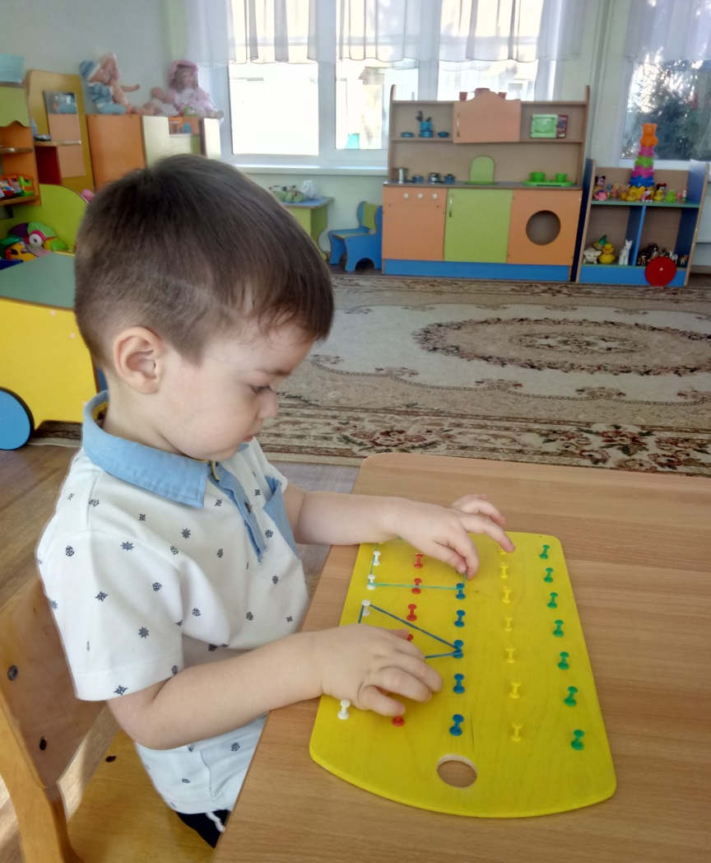
«Угадай что это?»

Slide 7
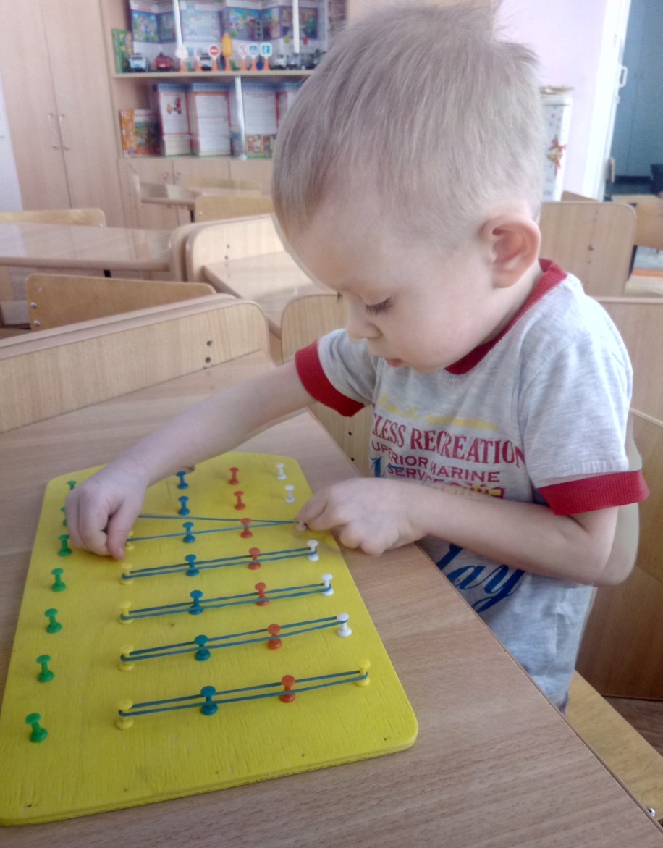
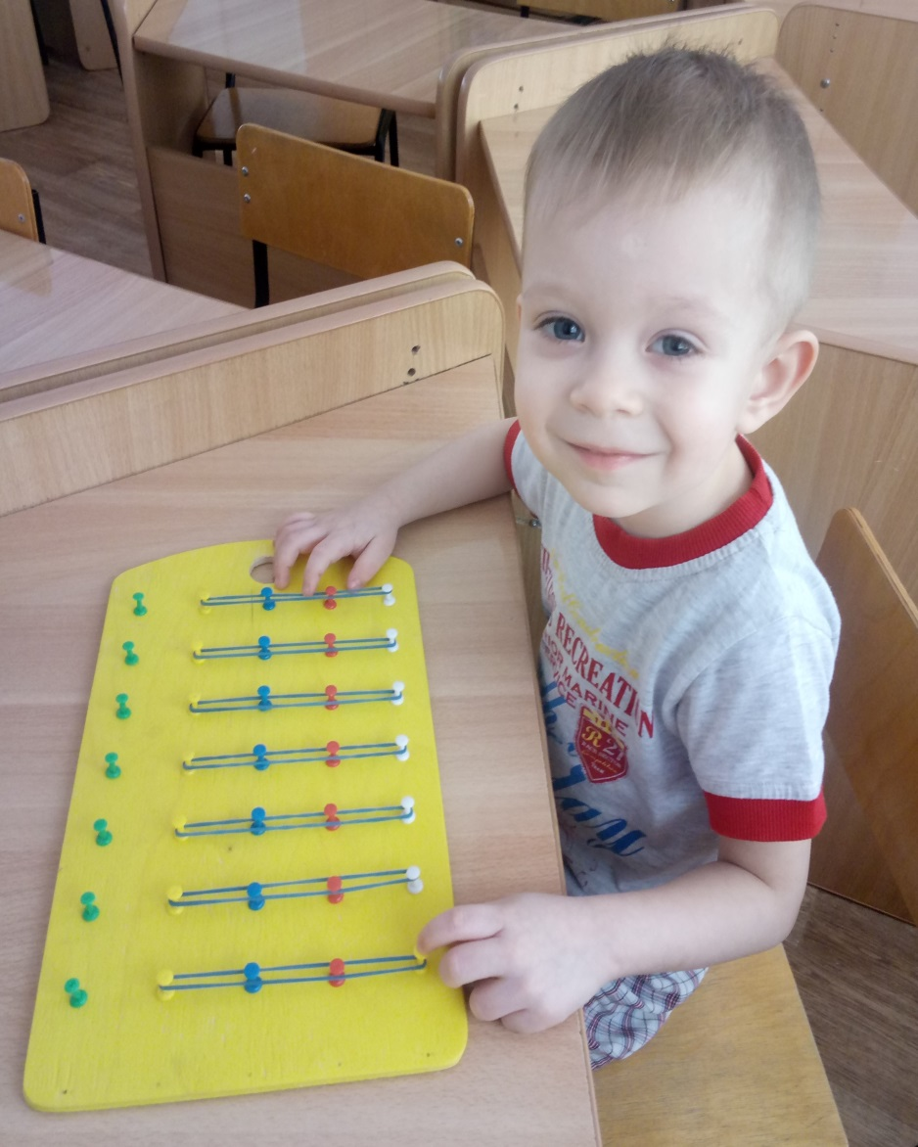
«Художник»

Slide 8
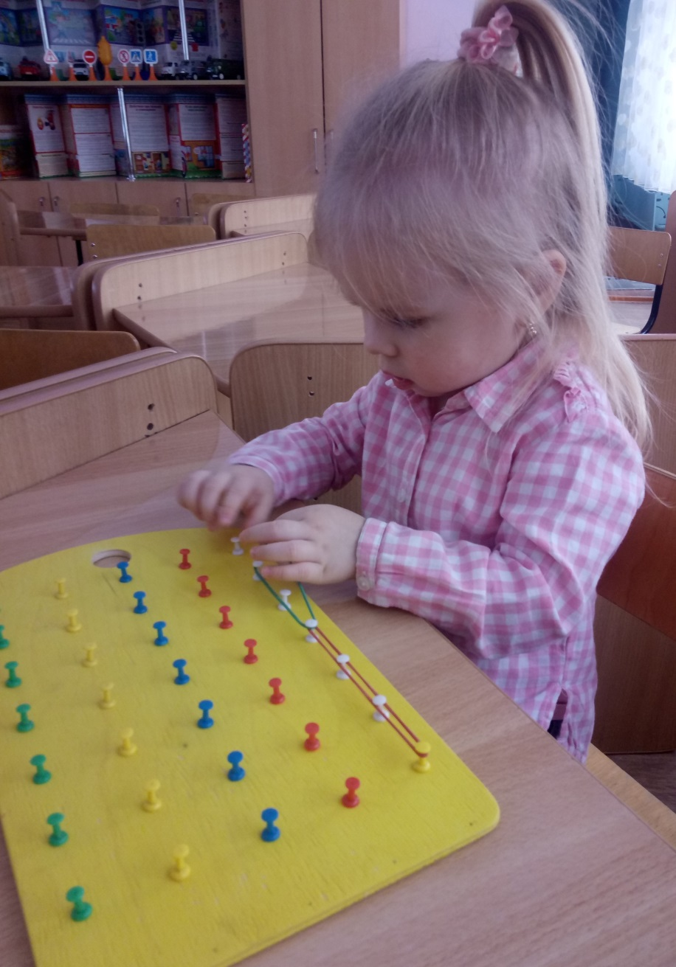
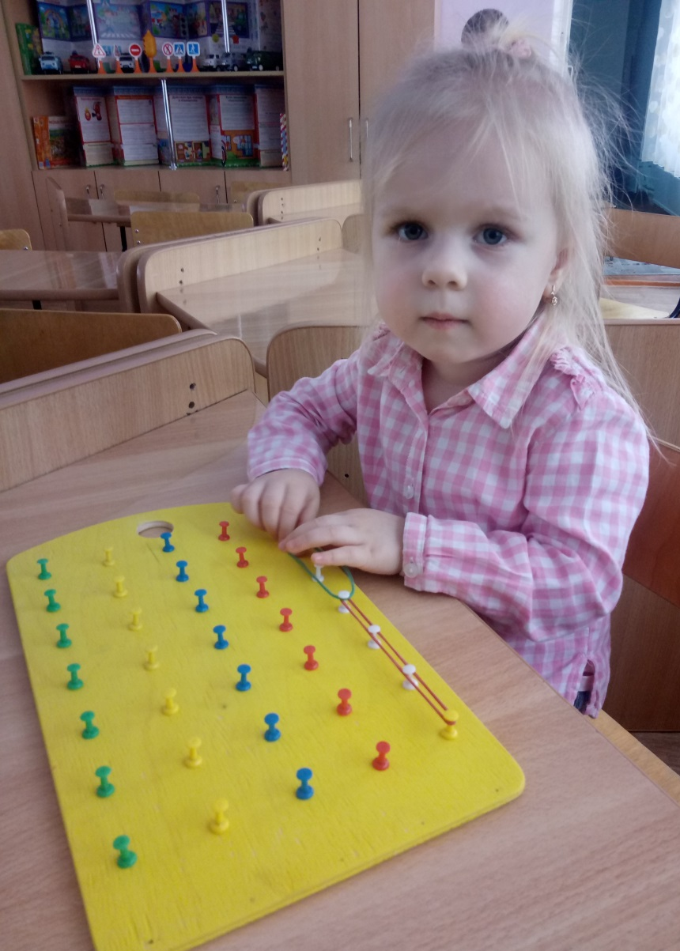

Slide 9
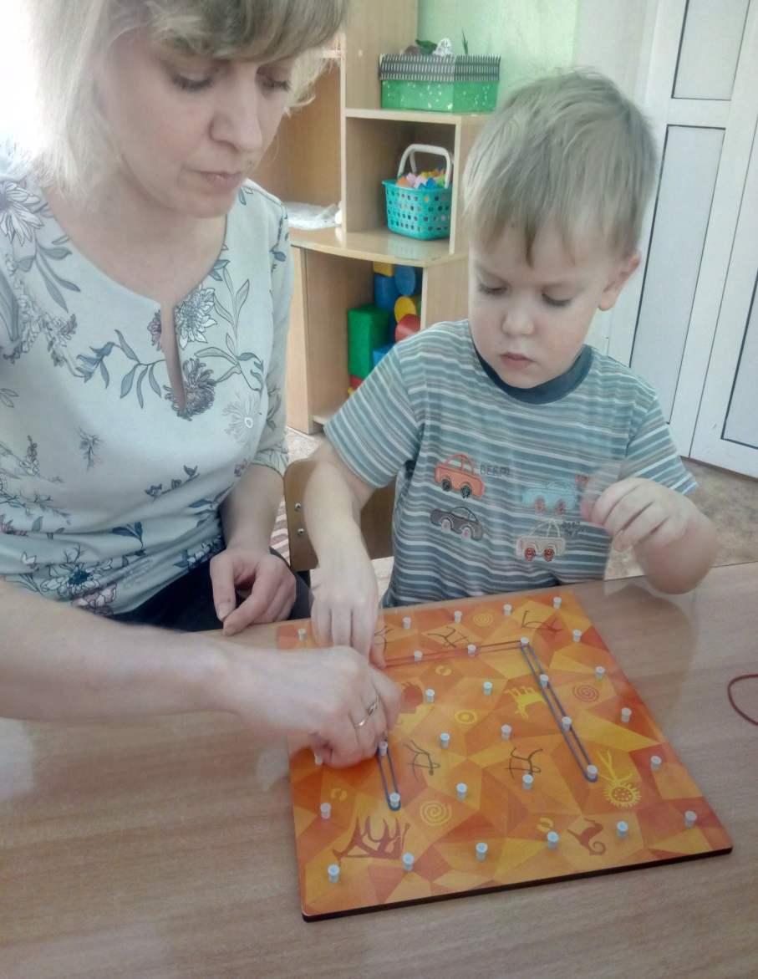
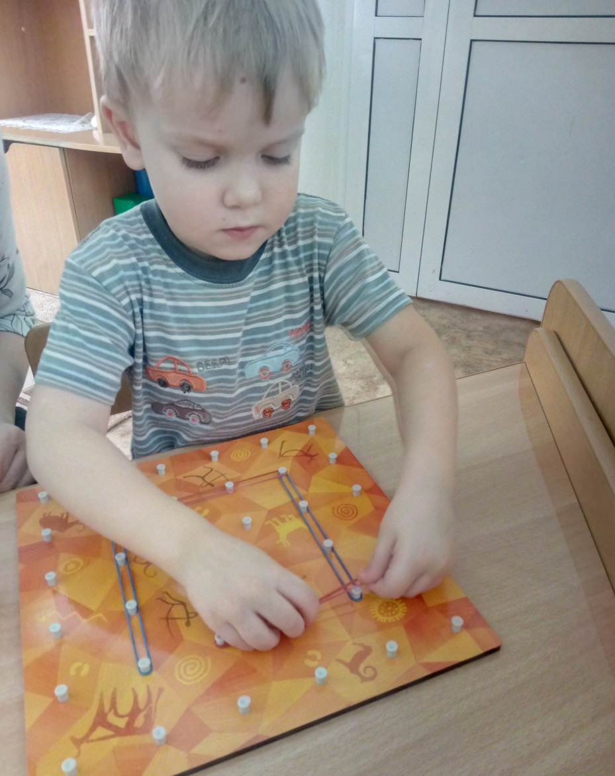
«Продолжи узор»

Slide 10
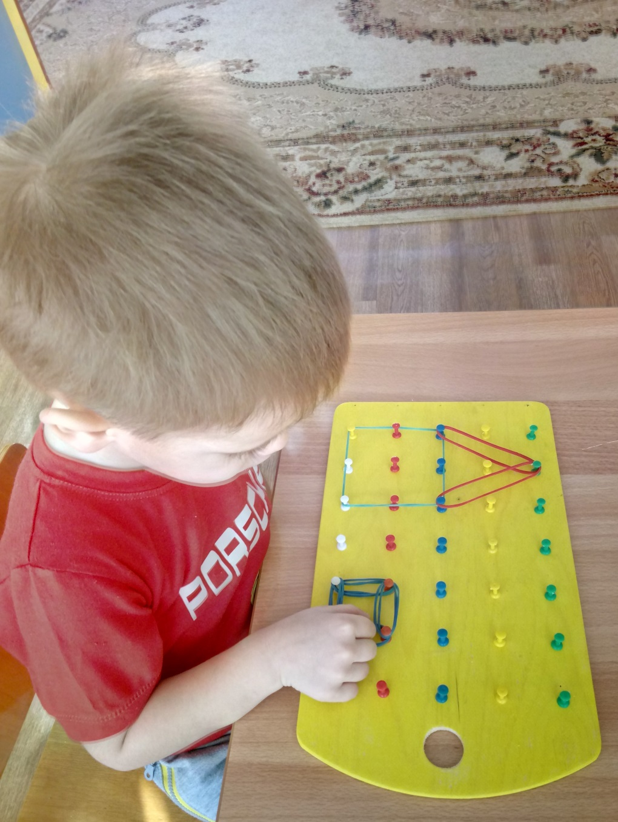
«Сравни»

Slide 11
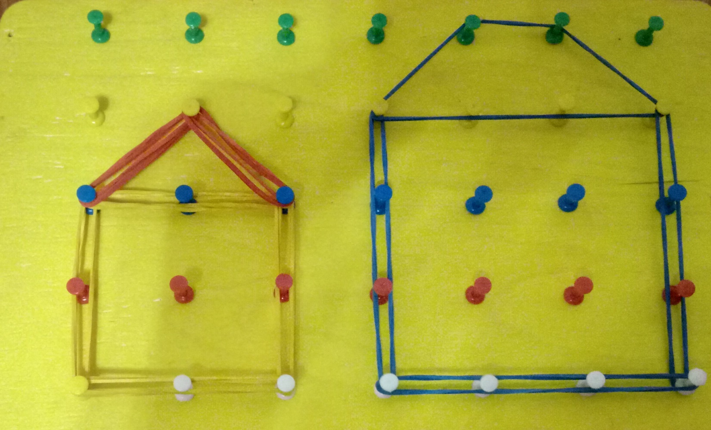
«Сравни»

Slide 12
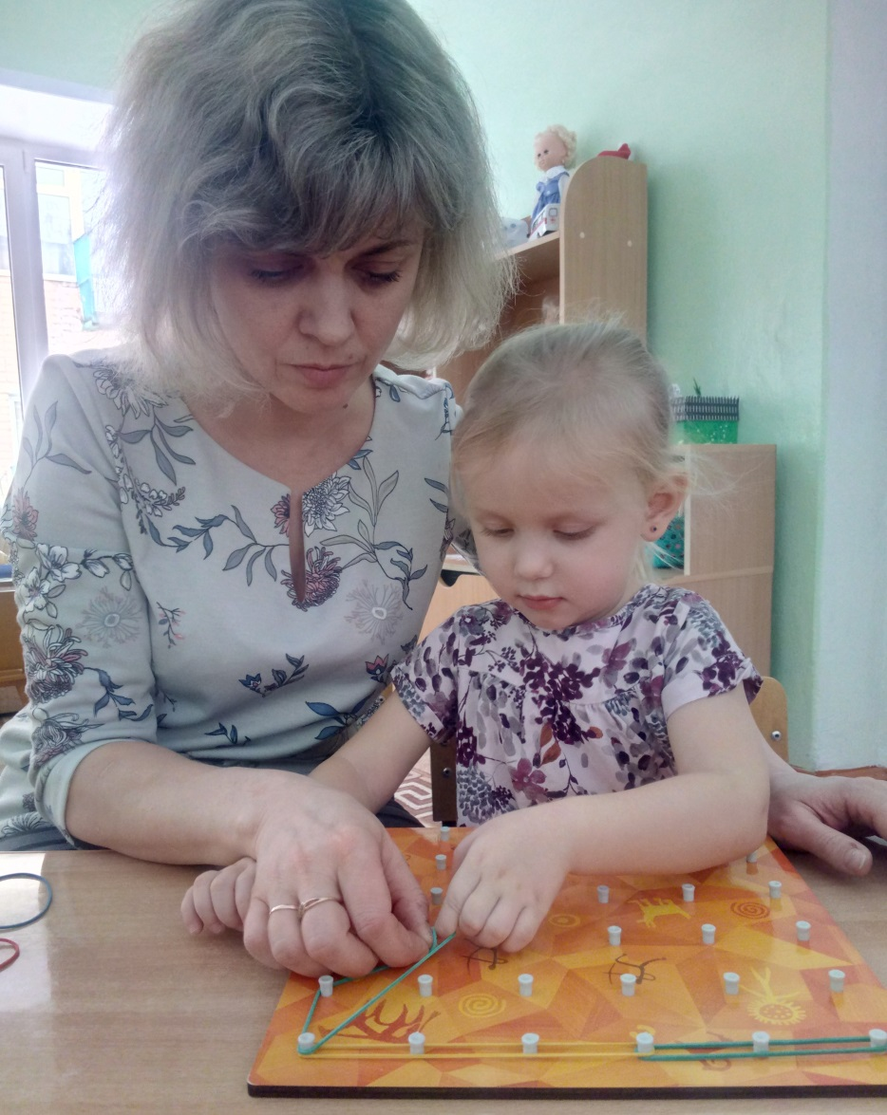
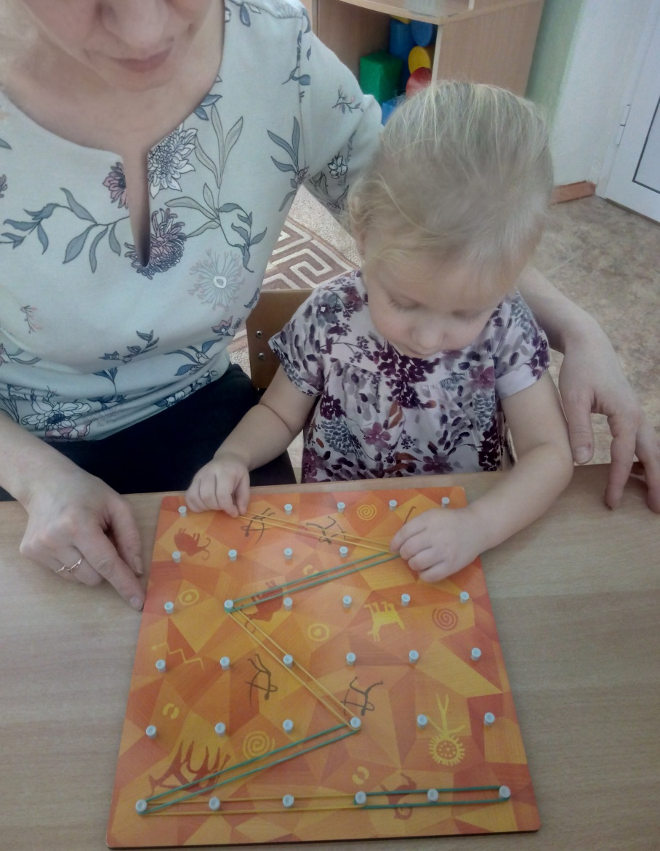
«Самая длинная змейка».

Slide 13
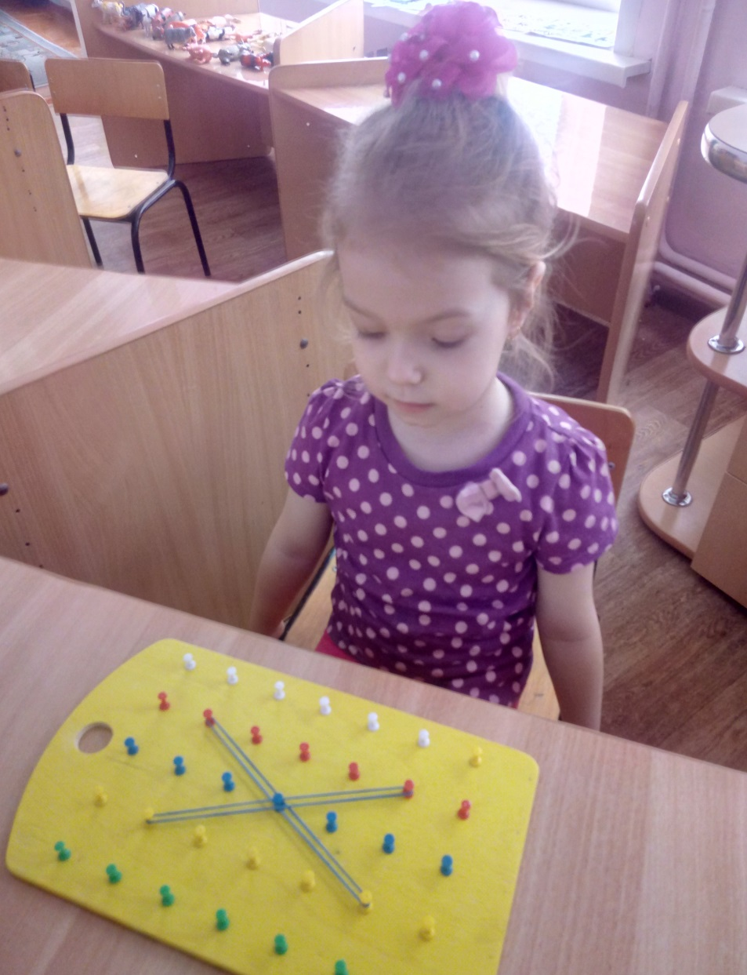
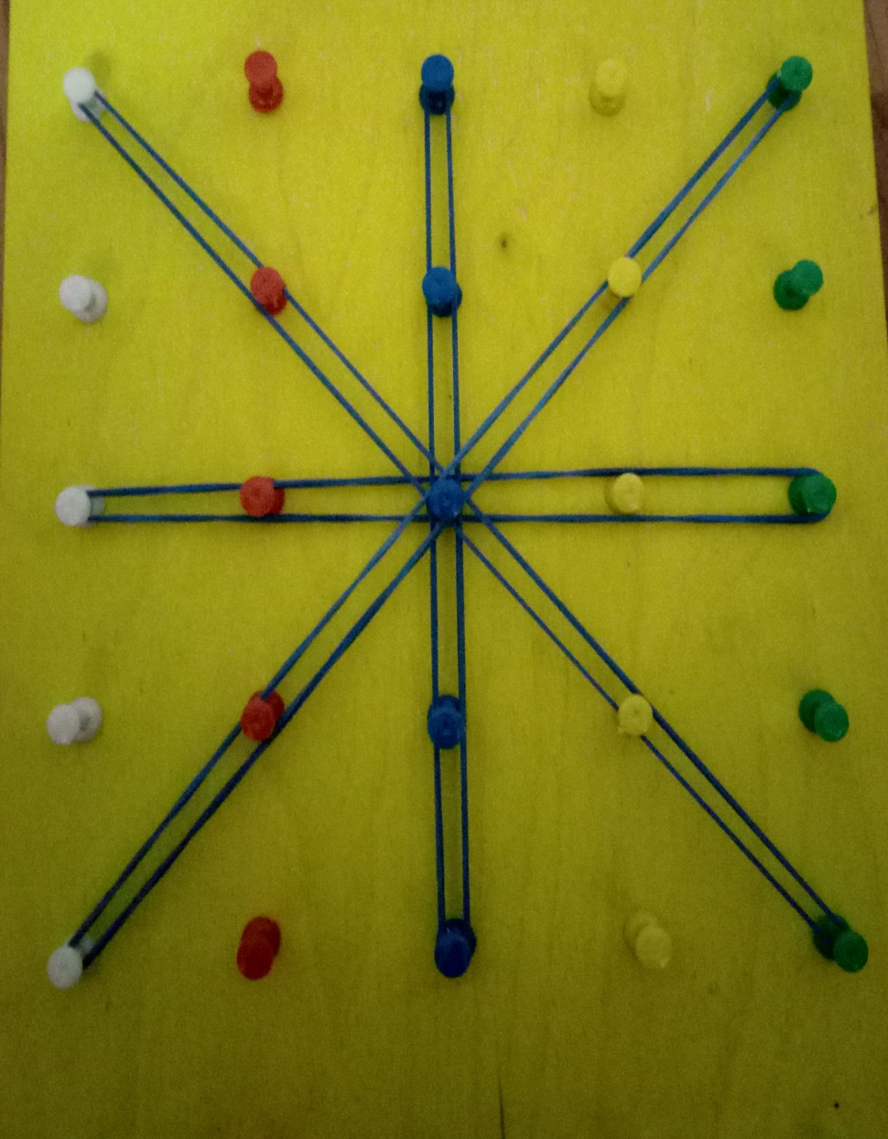
«Дорисуй»

Slide 14
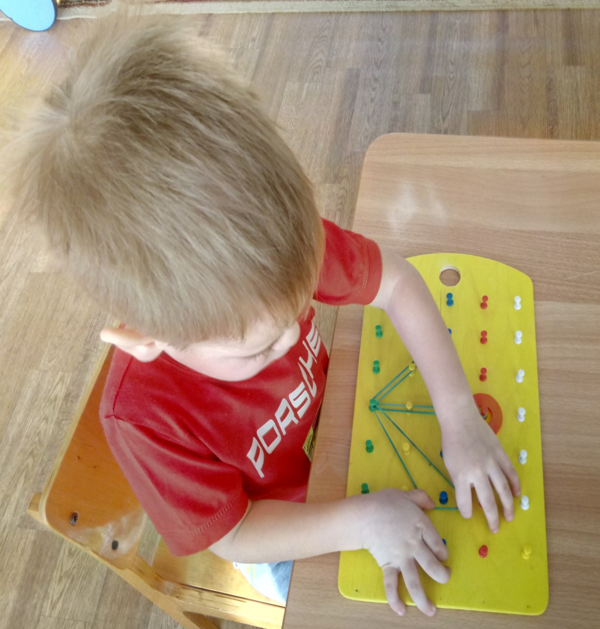
«Дорисуй»

Slide 15
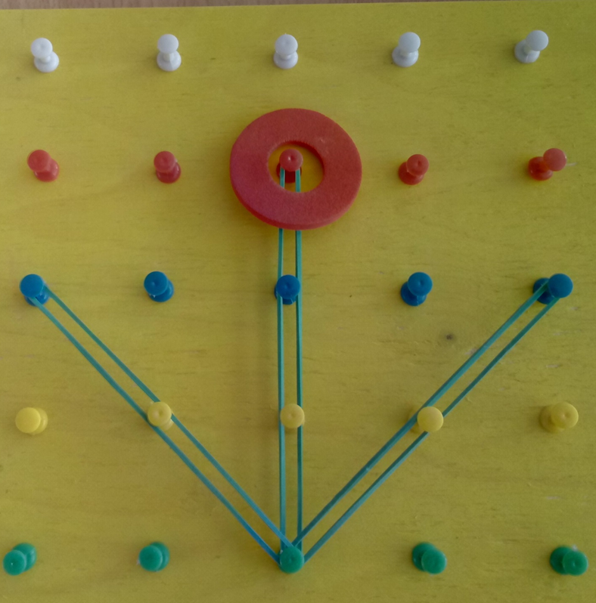

Slide 16
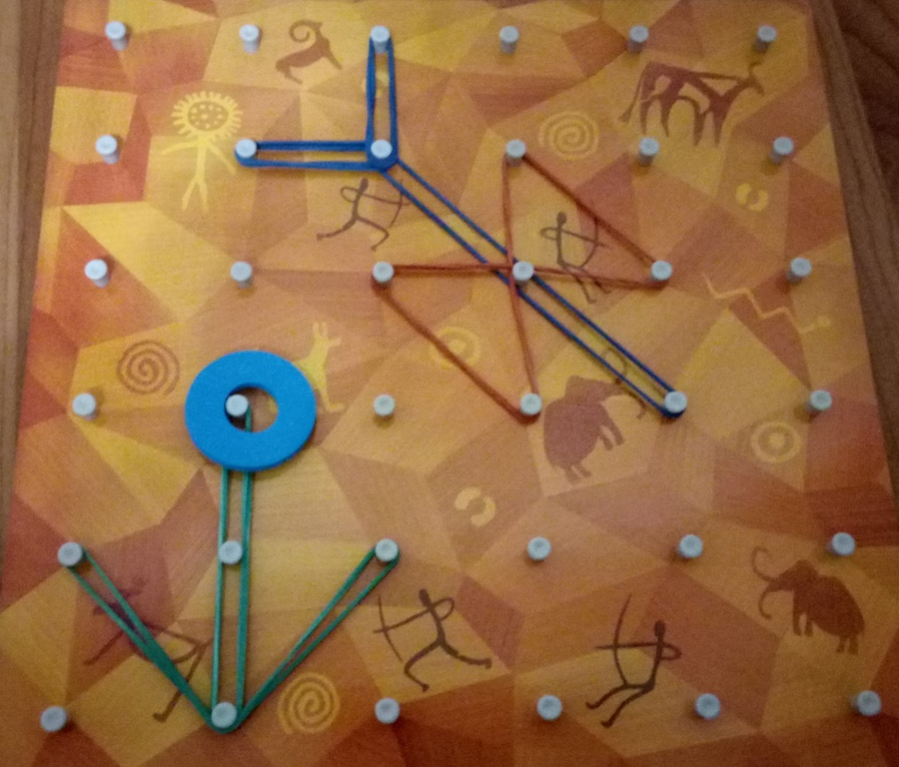
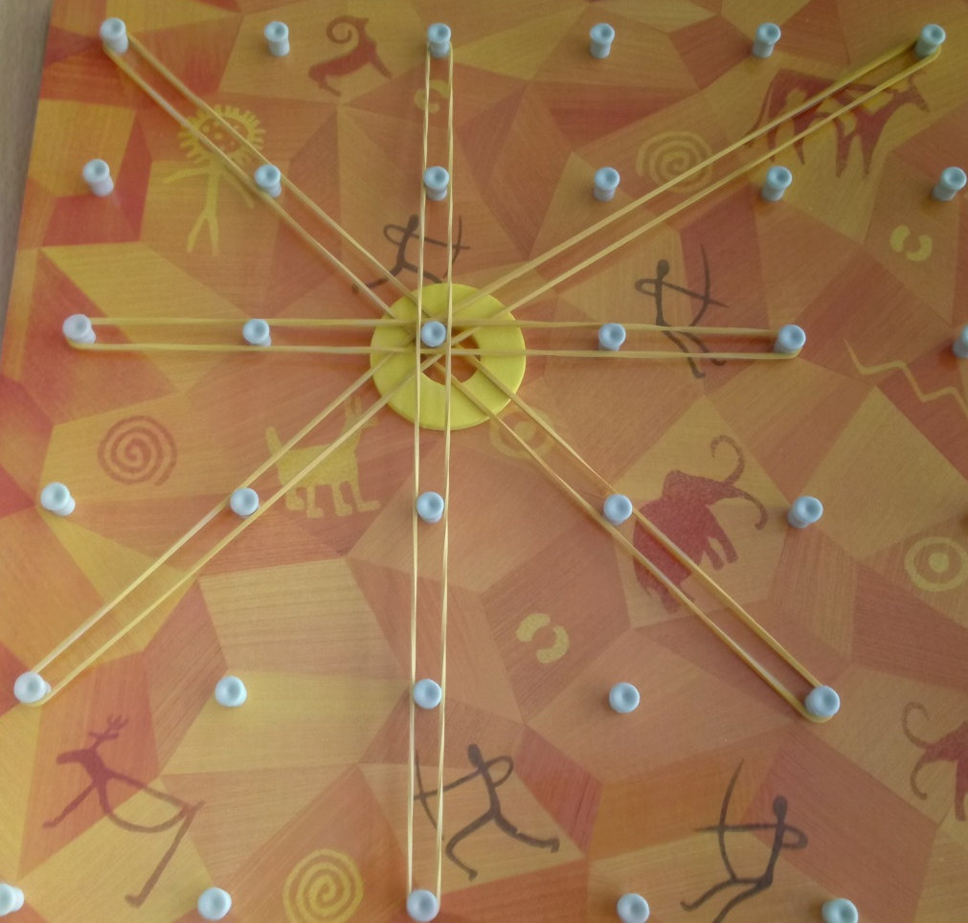

Slide 17
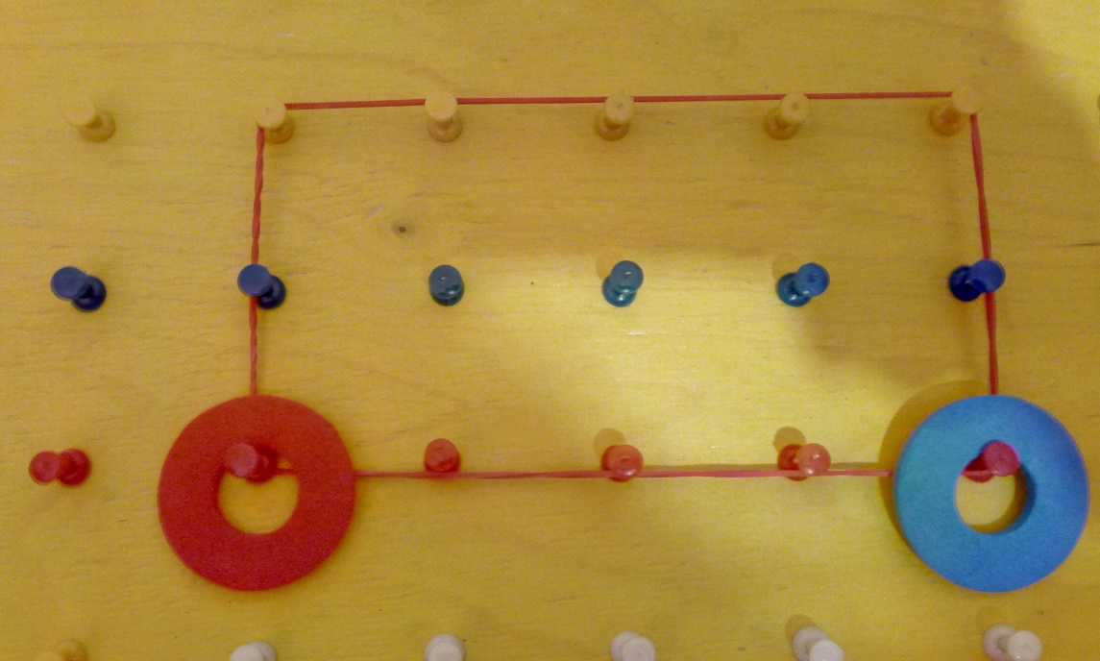
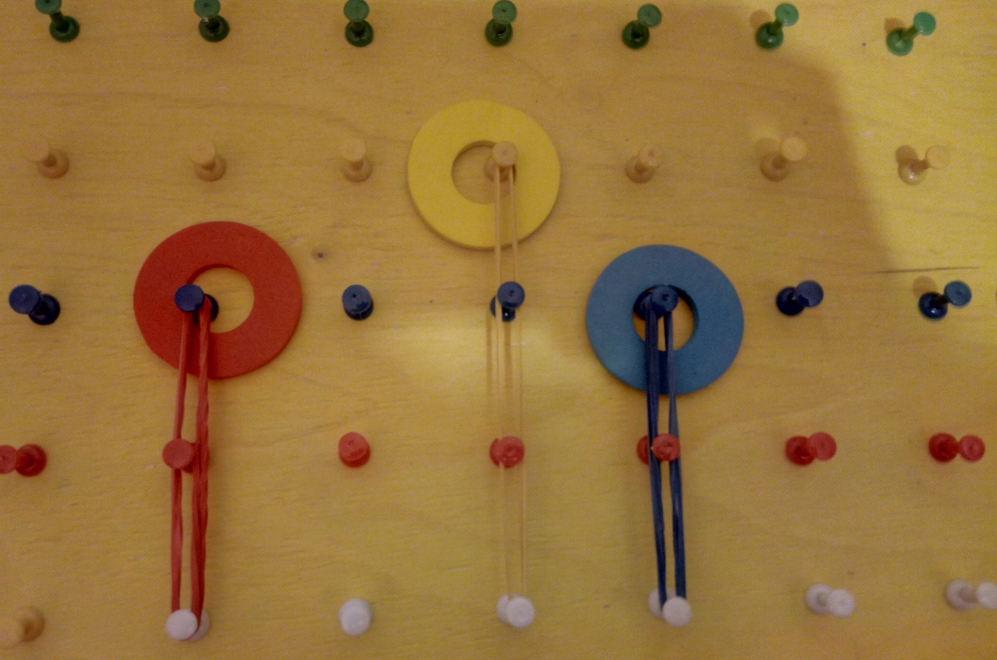

Slide 18
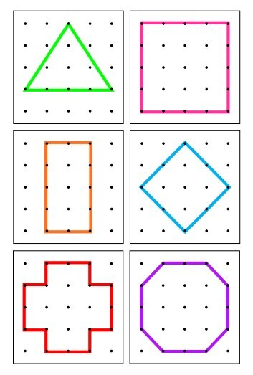
Схемы для математического планшета

Slide 19
